Slide 1

PHÒNG GIÁO DỤC VÀ ĐÀO TẠO QUẬN LONG BIÊN
TRƯỜNG MẦN NON HOA SỮA
LĨNH VỰC: PHÁT TRIỂN NGÔN NGỮ
HOẠT ĐỘNG: LÀM QUEN VĂN HỌC
Tên đề tài:Truyện bông hoa cúc trắng
Lứa tuổi: 3-4 tuổi
Thời gian: 20-25 phút
Người thực hiện: Nguyễn Thị Nụ
Năm hoc: 2024-2025

Slide 2
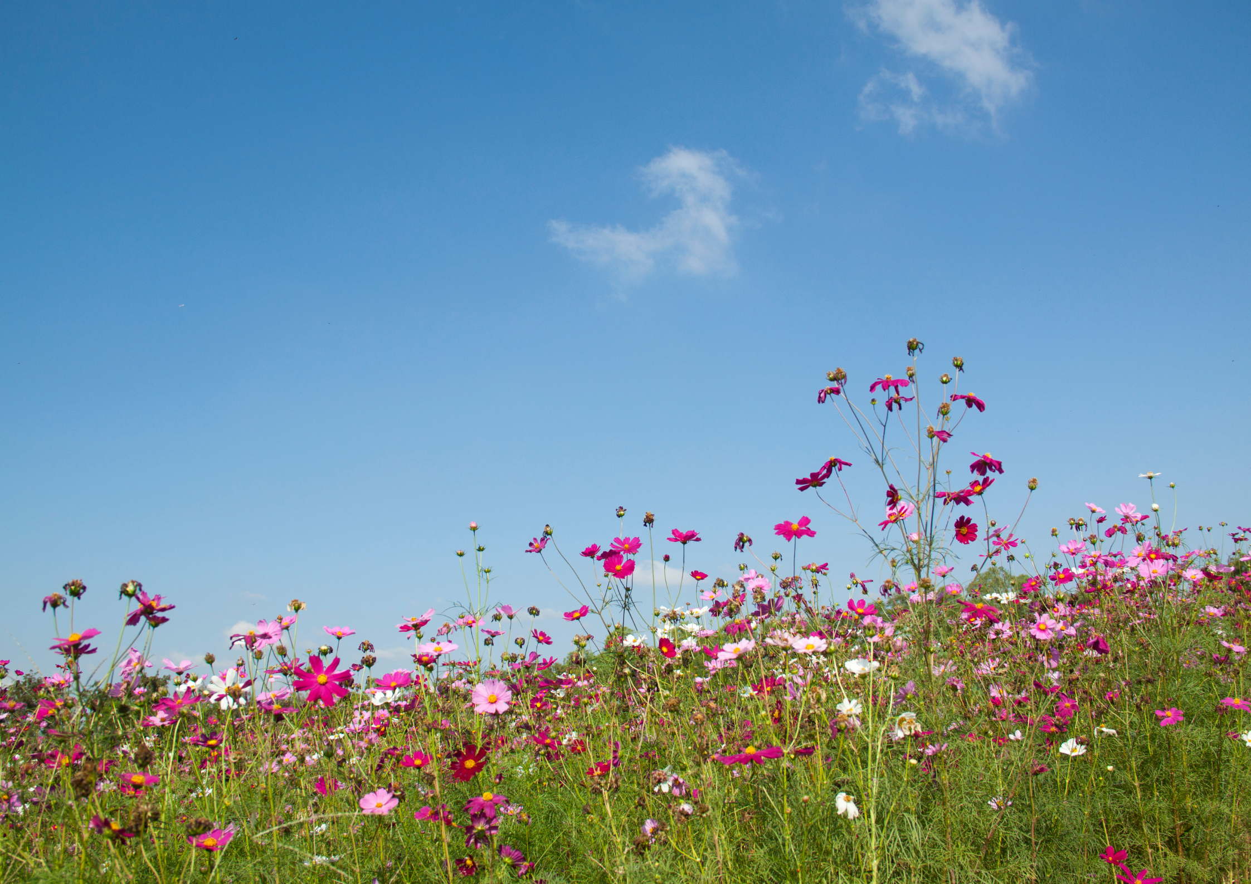
Cô kể lần 1

Slide 3

Các con vừa được nghe cô kể câu truyện gì

Slide 4

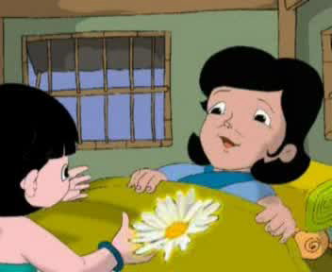
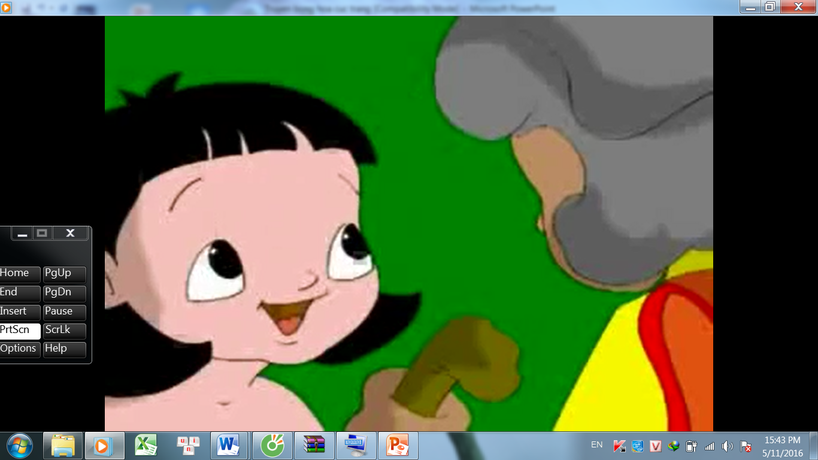
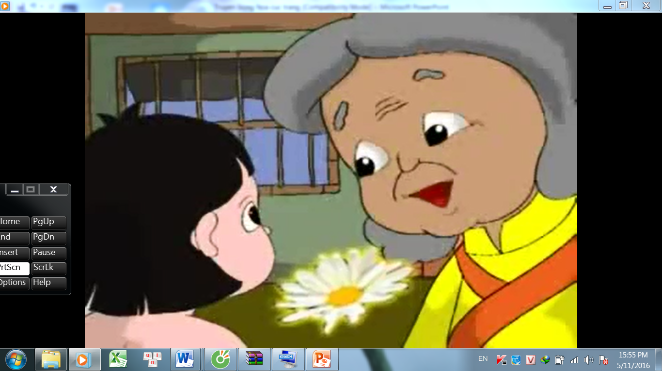
Trong truyện có nhân vật nào

Slide 5

Vì sao mà mẹ cô bé bị ốm

Slide 6

Để mẹ sống lâu hơn cô bé đã làm gì

Slide 7

Điều kỳ diệu gì đã sảy ra

Slide 8

Xin chào tạm biệt các con

